Slide 1
ASPECTOS RELEVANTES GESTION OFECOMES
DEF
2025

Slide 2
LA IMPOSICIÓN INDIRECTA

Slide 3
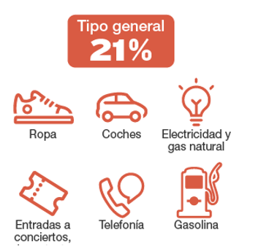
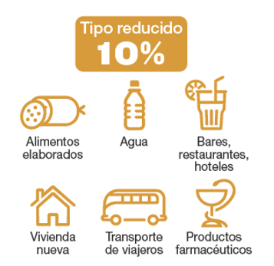
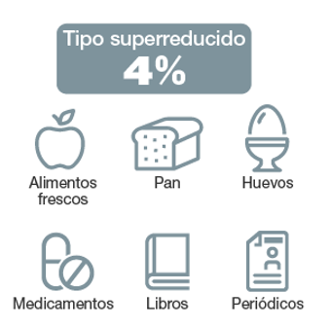
1. El Impuesto sobre el Valor Añadido español (IVA)
ICEX es una entidad pública empresarial con residencia fiscal en España y domicilio fiscal en Madrid.
ICEX no está establecido en aquellos países en los que presta servicios a través de Oficinas Comerciales, realiza sus operaciones desde su sede económica en Madrid y solo está dado de alta en el IVA español.
El IVA es un impuesto de naturaleza indirecta que permite a los empresarios o profesionales descontar del IVA a ingresar por sus ventas el IVA soportado en sus compras. Para los consumidores finales el IVA es un gasto.
1.1 Elementos para el cálculo de la cuota de IVA.
Base Imponible: Importe total de la contraprestación de las operaciones sujetas al Impuesto
Tipo impositivo:
Cuota de IVA: Resultado de multiplicar la base imponible por el tipo impositivo.
Liquidación del IVA: Suma del IVA de las facturas emitidas (repercutido) – suma del IVA de las facturas recibidas (soportado) dentro de un periodo.
01

Slide 4
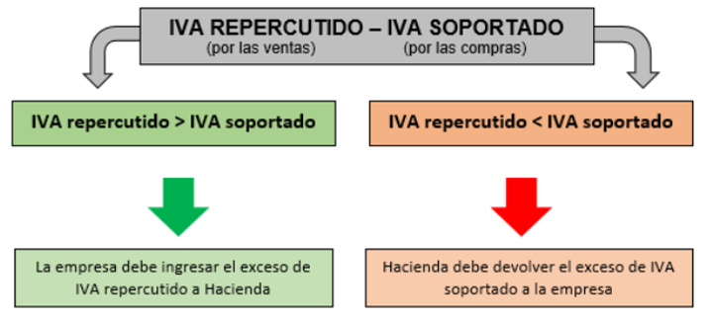
1. El Impuesto sobre el Valor Añadido español (IVA)
1.2 El sujeto pasivo del impuesto.
El sujeto pasivo es la persona obligada a ingresar el IVA. Esta obligación recae sobre el empresario o profesional que realiza las entregas de bienes, prestaciones de servicios u otras operaciones sujetas al impuesto, es decir, quien emite la factura.
1.3 La liquidación del impuesto.
02

Slide 5

2. La inversión del sujeto pasivo
El obligado a repercutir el IVA es quien realiza la operación, cuando la normativa de IVA determina que una operación lleva IVA español pero el que realiza la operación no está establecido a efectos de IVA español, es el destinatario de la operación el que pasa a ser el obligado a repercutir el Impuesto.
Este mecanismo por el que el destinatario de la operación se auto repercute y a la vez soporta el Impuesto se denomina inversión del sujeto pasivo. Los tipos impositivos de la inversión de sujeto pasivo son los españoles (4%, 10% y 21%).
La inversión del sujeto pasivo es un ajuste contable que no altera el contenido de la factura emitida por el proveedor ni la cantidad que se le adeuda.
- Residencia fiscal de ICEX -
ICEX no está establecido en aquellos países en los que presta servicios a través de Oficinas Comerciales y solo está dado de alta en el IVA español, como la mayoría de sus proveedores en estas localizaciones no están establecidas a efectos de IVA español, es habitual se realice la inversión de sujeto pasivo en las compras gestionadas desde las Oficinas Comerciales.
03

Slide 6




3. El Suministro Inmediato de Información (SII)
El Suministro Inmediato de Información (SII) es un sistema de tramitación del IVA, desarrollado por la Agencia Tributaria (AEAT), para la gestión electrónica de los libros registro del Impuesto sobre el Valor Añadido.
Con carácter general los Libros registro del IVA son los siguientes:
Libro registro de facturas expedidas.
Libro registro de facturas recibidas.
Libro registro de bienes de inversión.
Libro registro de determinadas operaciones intracomunitarias.
Este nuevo sistema obliga a suministrar la información relativa a los libros registro a través de la Sede Electrónica de la Agencia Tributaria en un plazo máximo de cuatro días laborables desde su expedición (facturas de venta) o su registro contable (facturas de compra).
Ofecome
OP provisional
Libros registro ICEX
OP definitiva
SII Agencia Tributaria
Presentación de modelos tributarios
04

Slide 7
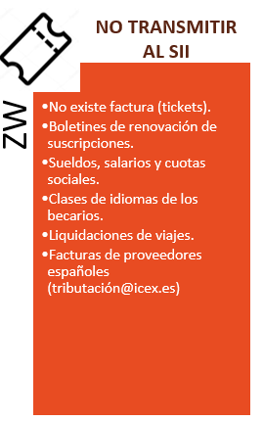
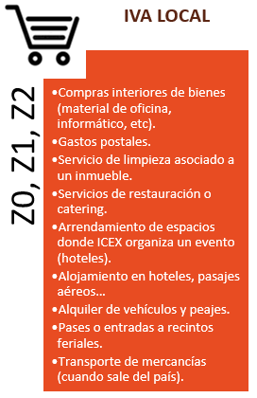
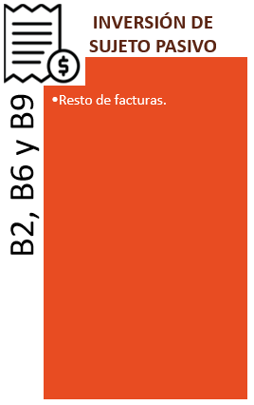
3. El Suministro Inmediato de Información (SII)
Esta información se codifica en SAP a través de lo que denominamos “indicadores”, los cuales definen cada uno de los distintos tipos de operaciones que se pueden dar.
Cada vez que la oficina contabiliza una operación debe señalar qué tipo de IVA le es de aplicación, seleccionando el indicador correspondiente.
Con carácter general, existen tres grandes grupos de indicadores:
05

Slide 8


4. Requisitos de las facturas
Como hemos visto, ICEX es una única persona jurídica con domicilio en España, por ello es muy importante que las facturas sean expedidas a nombre de ICEX ESPAÑA EXPORTACIÓN E INVERSIONES, E.P.E. o, en su defecto, ICEX – Oficina Económica y Comercial, consignando siempre que sea posible el NIF (Q2891001F).
La dirección fiscal de ICEX es Paseo de la Castellana 278, 28046 Madrid (España), pudiéndose excepcionalmente consignar la dirección de la Oficina.
Somos conscientes de que en determinados países y en determinadas circunstancias, es muy difícil conseguir que el proveedor emita una factura a nombre de ICEX al no estar registrado este en el país. En ese caso, intentaremos poner alguna referencia a ICEX en el cambo de “observaciones” de la factura, y en último término podemos intentar poner el NIF del ICEX en el campo dirección.
06

Slide 9
FEDER 21-27

Slide 10
1. Senda asignada
 | Programado
Tipo | Ayuda | Gasto
1 Menos | 10.326.397 | 12.148.706
2 Trans | 18.822.493 | 30.649.139
3 Más | 13.099.945 | 32.749.903
 | 42.248.835 | 75.547.748
PROGRAMA INNOVA
ACTUACIONES PROMOCIONALES
ICEX NEXT
PABELLONES ESPAÑA
VENTANA GLOBAL
06

Slide 11
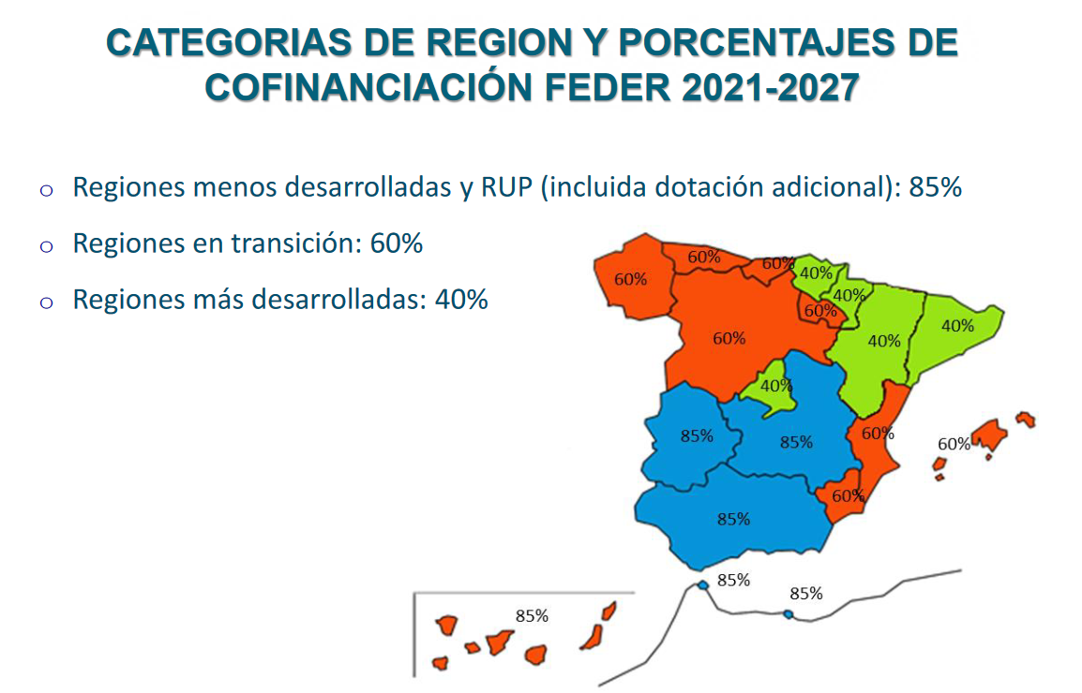
2. Mapa regional de cofinanciación
06

Slide 12

3. Diferencias con periodo 2014-2020
Reducción senda asignada.
Opciones de costes simplificados
Tratamiento de conflicto de interés (necesidad de preparación de DACIS en los procesos de contratación y de convocatorias de subvenciones).
Asistencia técnica: tasa fija del 3,5 %.
03

Slide 13

MUCHAS GRACIAS POR SU ATENCIÓN

